Slide 1


Sprachbildung im Fach Deutsch
Bas Böttcher: Die Macht der Sprache
Von: http://www.lyrikline.org/de/gedichte/die-macht-der-sprache-7424#.VqNHUfnhCM8
Notes:
Zum Einstieg

Slide 2
Sprachbildung im Fach Deutsch
Grundschule
Ziel: Einblick ins BC Sprachbildung, Herstellen von Verknüpfungen mit Teil C Deutsch
Ankommen
Anliegen des Basiscurriculums Sprachbildung
Verknüpfung BC und Fachteil
Sprachbildung im Fachteil Deutsch
Ausblick

Slide 3
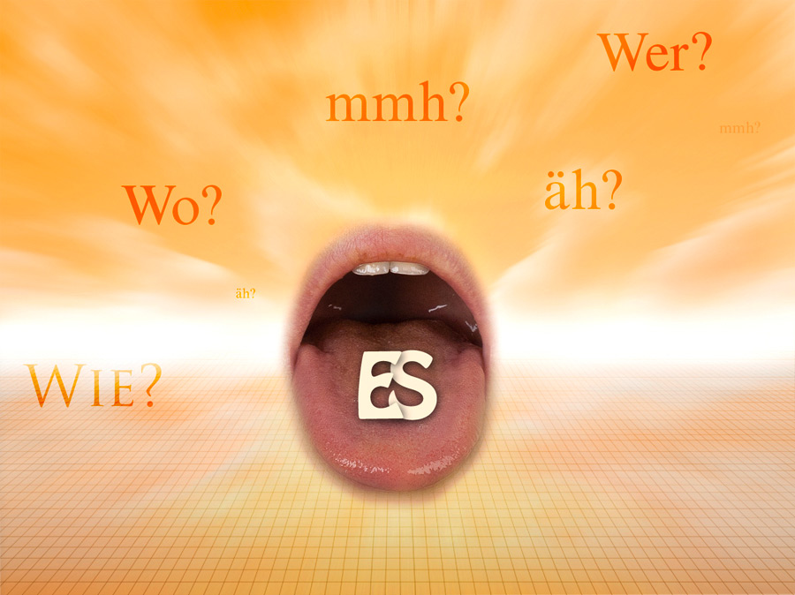
Es liegt mir auf der Zunge…
Was hindert Schüler daran, angemessen zu formulieren?
Was fördert ihr Ausdrucksvermögen?
Notes:
Einige Menschen können wunderbar mit Sprache spielen, wie wir gerade gehört haben, bei anderen ist es eher so: es liegt mir auf der Zunge, das kennen wir auch. Man weiß, was man sagen will, findet aber das oder die Worte nicht. In einen Gespräch unter Freunden kann das für Unterhaltung sorgen, im Fachgespräch eher nicht. Sich richtig auszudrücken ist vor allem in der Arbeitswelt unerlässlich. Auch bei Schülern merkt man immer wieder, dass sie sich nicht richtig ausdrücken können. Sie müssen es erst lernen. Um diese Sprachbildung in allen Fächern zu gewährleisten, gibt es nun das BC Sprachbildung.

Slide 4
2. Anliegen des BC Sprachbildung Unterricht als Sprachlernsituation in jedem Fach
als verbindliche Grundlage für die Arbeit in allen Fächern
in einer systematischen Struktur
wissenschaftlich begründet
Notes:
In jedem Unterrichtsfach wird gesprochen, Kinder arbeiten in jedem Fach an ihrer Ausdrucksfähigkeit und lernen fachspezifische Begriffe.
Das BC Sprachbildung gilt dabei als…
Ist in einer … angelegt
und …

Slide 5
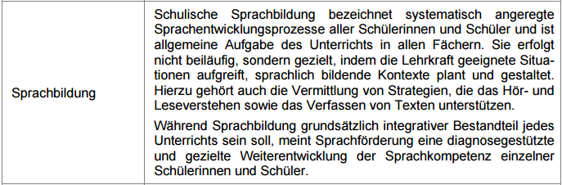
Was heißt Sprachbildung?
Notes:
Damit sichergestellt ist, dass unter dem Begriff Sprachbildung alle dasselbe verstehen, schauen wir uns die Definition in unserem Rahmenplan dazu einmal an. Sie finden sie auf s. 12 im BC Sprachbildung.
Es geht also nicht nur um gesprochene, sondern auch um geschriebene Sprache

Slide 6
Glossar BC Sprachbildung
Bildungssprache unterscheidet sich von der Alltagssprache, indem sie im Hinblick auf Präzision in der Wortwahl (z. B. durch Verwendung von Fachsprache), grammatische Richtigkeit und durch Vollständigkeit im Satzbau in etwa dem Anspruchsniveau schriftlicher Texte entspricht („konzeptionelle Schriftlichkeit“ im Unterschied zu „konzeptioneller Mündlichkeit“).
Notes:
Dabei unterscheiden wir zwischen Bildungssprache und Alltagssprache und auch das ist definiert
Eventuell Übung Fachsprache???

Slide 7
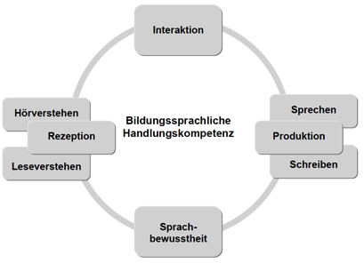
Kompetenzmodell Sprachbildung
Bildungssprachliche Handlungskompetenz entwickelt sich in allen Fächern
durch das Erschließen von mündlichen
und schriftlichen Texten (Rezeption)
durch eine aktive Teilnahme an
Diskussionen (Interaktion)
durch das Sprechen und Schreiben
von zusammenhängenden
und in sich schlüssigen Texten (Produktion)
durch die Wahrnehmung unterschiedlicher
sprachlicher Phänomene (Sprachbewusstheit)
Notes:
Schauen wir uns nun das Kompetenzmodell zur Sprachbildung an. Wir finden es auf S. 5 im BC

Slide 8
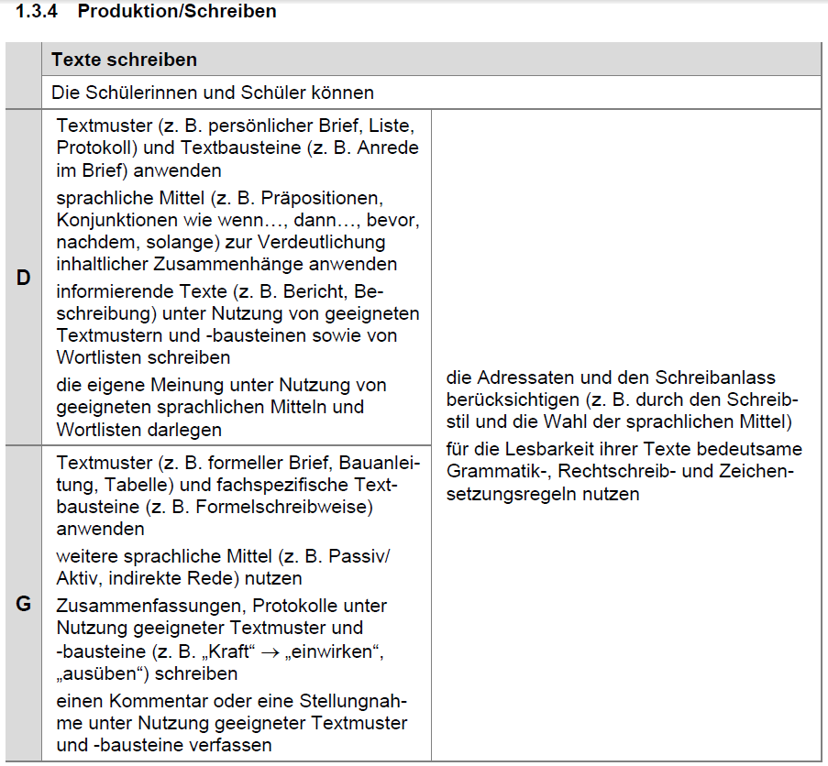
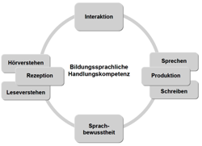
Fachübergreifende Kompetenzentwicklung
Das Basiscurriculum Sprachbildung:
Zwei Niveaus:
D: Übergang GS → Sek I
G: Ende der Sek I
Notes:
Wie schon im Teil Medienbildung des BC ist auch im Teil Sprachbildung die Kompetenzentwicklung fachübergreifend dargestellt und es werden jeweils nur die Übergangsniveaus abgebildet

Slide 9
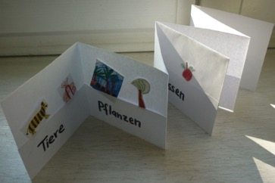
Mit dem Wortschatz des BC
Sprachbildung auf Schatzsuche
Sichten Sie die Auswahl der Begriffe des BC Sprachbildung. Ordnen Sie die Begriffe den Kompetenzbereichen des BC Sprachbildung zu. Nutzen Sie das Taschenleporello.
Vergleichen Sie Ihre
Ergebnisse und tauschen
Sie sich darüber aus, was
in Ihrem Fach als Lern-
situation bereits gut um-
gesetzt wird.
Notes:
Nun wollen wir tiefer ins BC eintauchen. Sie haben alle ein Leporello und Begriffe aus dem BC Sprachbildung auf Ihrem Platz. Ich bitte Sie, sich die Auswahl der Begriffe aus dem BC anzusehen. Versuchen Sie, die Begriffe den Kompetenzbereichen zuzuordnen und tauschen Sie sich dazu und zur zweiten Aufgabe mit ihren Nachbarn aus.
„Auflösung“: manches lässt sich mehrfach zuordnen, da vieles ineinander übergeht.

Slide 10
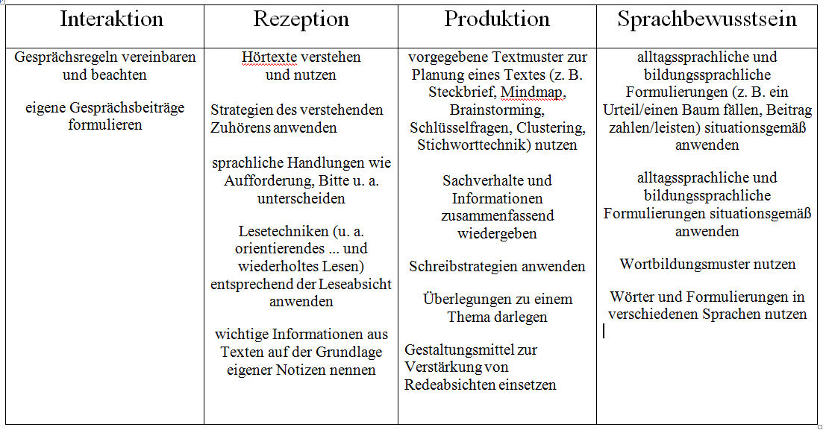
Leporello

Slide 11
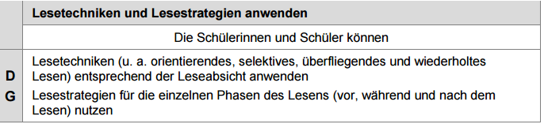
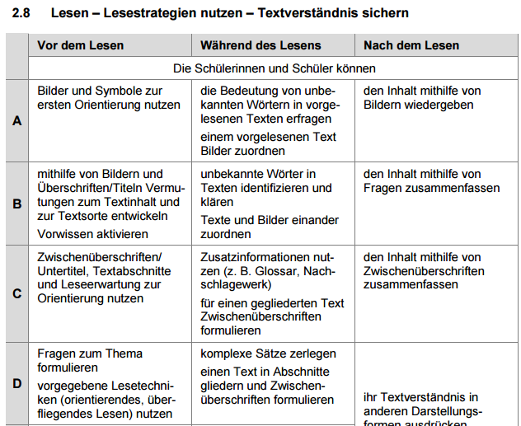
3. Verknüpfung BC/Fachplan
Notes:
Schauen wir nun an einem Beispiel, wo sich das BC Sprachbildung im Fachplan wiederfindet.
Die Kompetenz „Lesetechniken und Lesestrategien“ auf s. 7 im BC finden wir im Fachplan Deutsch auf S. 25. Dort ist sie noch einmal aufgesplittet in 3 Teile, nämlich…
So finden sich alle Kompetenzen auch im Fachplan wieder und um Ihnen die Arbeit mit beiden Teilen zu erleichtern, wollen wir auch dazu eine vertiefende Aufgabe lösen

Slide 12
Aufgabe:
Herausstellen von Verknüpfungen zwischen den Teilen B und C
Ordnen Sie bitte den Kompetenzen aus dem Teil B
die passenden Kompetenzen und
Standards nach Kompetenzstufen
aus Teil C zu und füllen Sie das Arbeitsblatt aus.

Slide 13
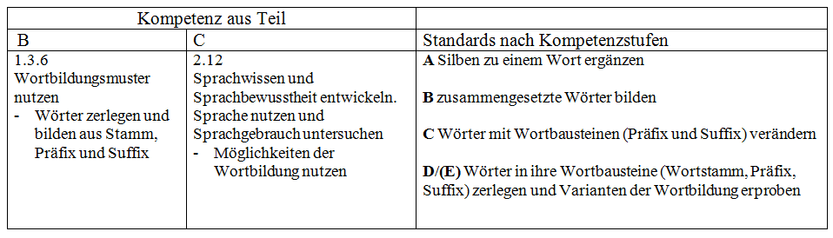
Auswertung
Notes:
Präsentieren der Lösungen

Slide 14
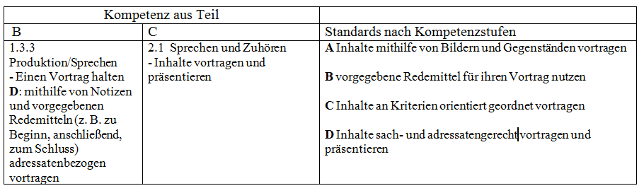
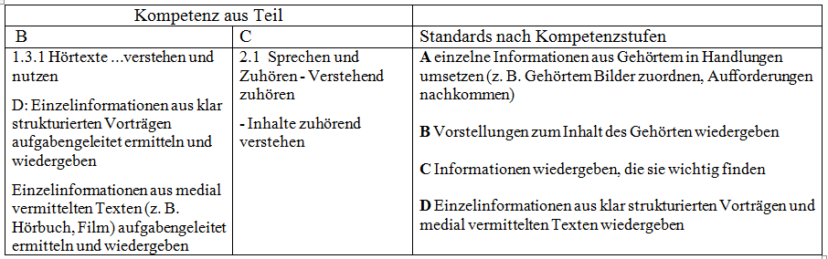

Slide 15
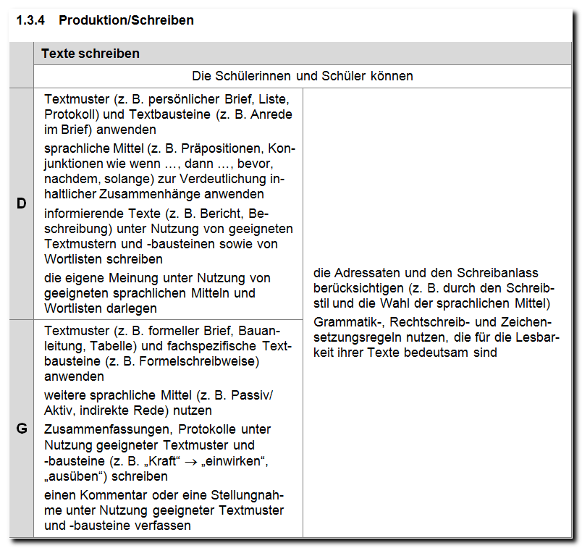
BC Sprachbildung
15
Notes:
Wenden wir uns nun noch speziell den Texten zu.
Im BC Sprachbildung wird von Textmustern (im alten Plan Textmodelle), sprachlichen Mitteln und Textbausteinen gesprochen.
Das ist für das Fach Deutsch nicht neu, jedoch sollen ja nun alle Fächer diese Dinge einbinden. Hinweis auf eventuelle Unterstützung für Nicht-Deutschlehrer

Slide 16
Glossar BC Sprachbildung
Textmuster
Texte können sehr individuell geschrieben werden. Zugleich gibt es Konventionen der Textgestaltung, die z. B. eine Gliederung und eine bestimmte Wortwahl vorgeben.
Solche „Muster“ sind z. B. Bewerbungsschreiben, formelle Briefe, Bauanleitungen, wissenschaftliche Arbeiten. Das Verfügen über Textmuster ist die Grundlage für eine individuelle Gestaltung von Texten.
Notes:
Was sagt uns dazu das Glossar?

Slide 17
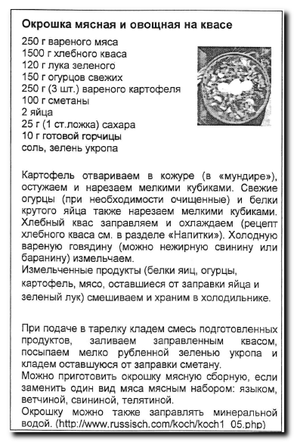
Textmuster
Notes:
Hier sehen wir sofort, worum es sich handelt, auch wenn wir den Text nicht verstehen können

Slide 18
Glossar BC Sprachbildung
Sprachliche Mittel unterstützen die Mitteilung eines bestimmten Anliegens, einer Befindlichkeit u. Ä. (→ Wie sage ich was?).
Es gibt sie im Bereich der mündlichen Produktion als Redemittel und im Bereich der schriftlichen Produktion als Textbausteine.
Notes:
Sprachliche Mittel: Wörter, Wortfelder, Formulierungen

Slide 19
Praxisbeispiel
Wählen Sie in der Arbeitsgruppe drei Schreibformen aus und verfassen Sie zu Ihrem Bild entsprechende Texte.
Überlegen Sie, welche Textbausteine, Textmuster oder sprachlichen Mittel Sie Ihren Schülern zur Lösung einer solchen Aufgabe zur Verfügung stellen könnten.
Notes:
Nun sollen Sie selbst zum Thema Texte tätig werden.
6-er Gruppen bilden, je zwei Kollegen wählen eine Schreibform aus

Slide 20
4. Sprachbildung im Fachteil Deutsch
2.6 Schreiben – Schreibstrategien nutzen
Texte in unterschiedlichen Textformen schreiben:
gestaltend schreiben
informierend schreiben
erklärend und argumentierend schreiben
Notes:
Sehen wir uns nun an, wo sich die Textformen im Fachteil wiederfinden.
Drei spezielle Textformen werden abgebildet:

Slide 21
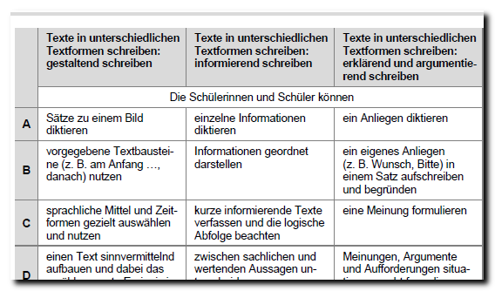
Textformen konkret
Notes:
Diese finden wir auf S. 23., untersetzt mit den entsprechenden Standards.
Die Themen und Inhalte dazu finden wir ab Seite 33, die Wissensbestände ab Seite 40

Slide 22
Aufgabe
Ordnen Sie den Textformen/Schreibformen bitte die entsprechenden Themen, Inhalte und Wissensbestände zu.
Tauschen Sie sich Ihrer Arbeitsgruppe darüber aus, was eindeutig zugeordnet werden kann und wo es zu Überschneidungen kommt.
Notes:
Auch dazu arbeiten wir noch einmal in Gruppen. Themen und Inhalte und die Wissensbestände finden Sie auf dem Arbeitsblatt und ich möchte Sie bitten, diese den entsprechenden Textformen zuzuordnen. Auch hier wird es zu Überschneidungen kommen. Besprechen Sie in der Murmelgruppe, was Sie wo einordnen würden. Wir tragen die Ergebnisse gemeinsam zusammen und erstellen eine Übersicht, die dann auch für die Fachlehrer nutzbar sein könnte.

Slide 23

Video: Wettbewerb "Culture Slam"
Notes:
Abschluss

Slide 24
Ausblick
Nächste Veranstaltung:
Schulinterne Curricula
An Bewährtes anknüpfen – Neues entwickeln

